Slide 1
React 중간평가 과제
방미소

Slide 2
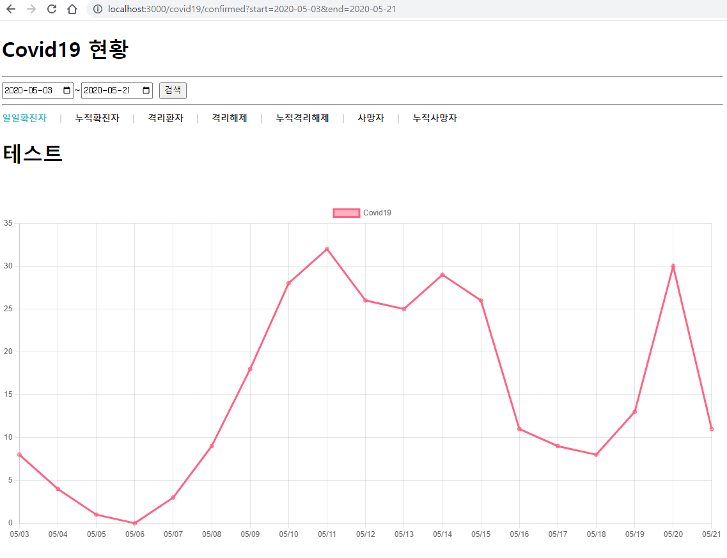
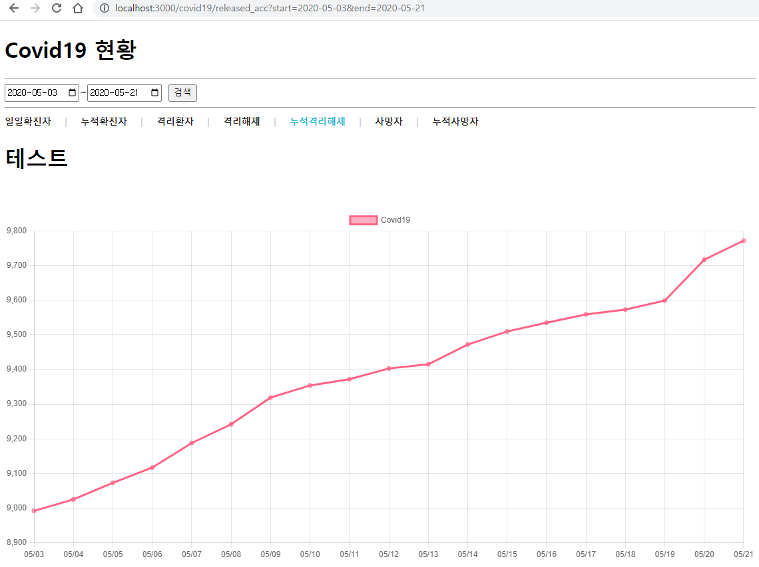
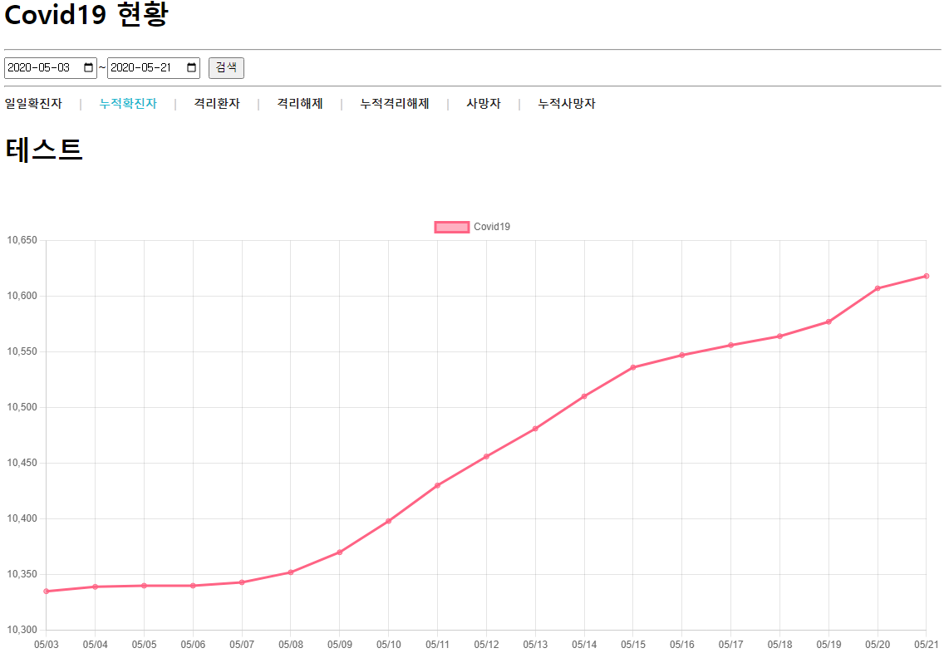
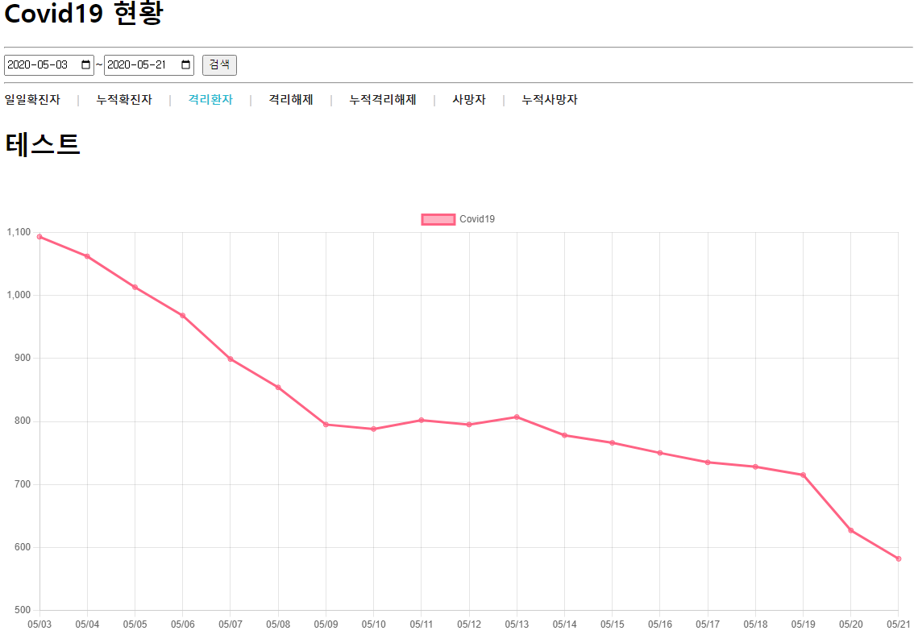
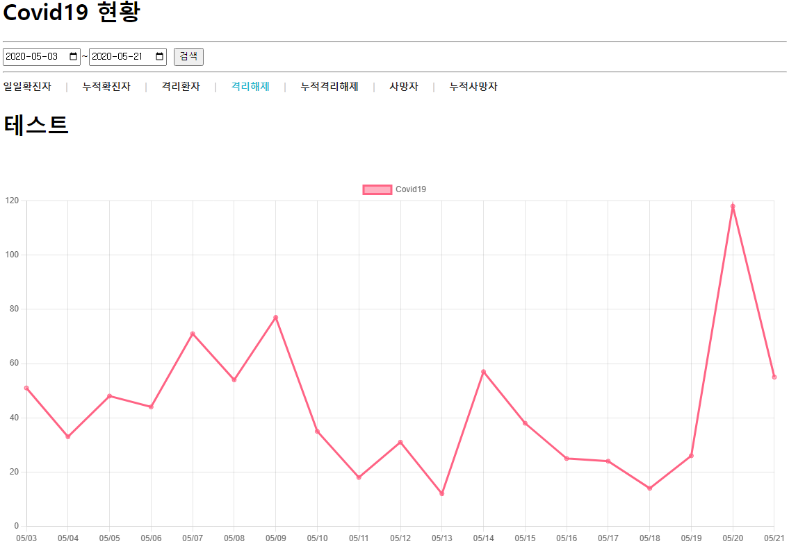
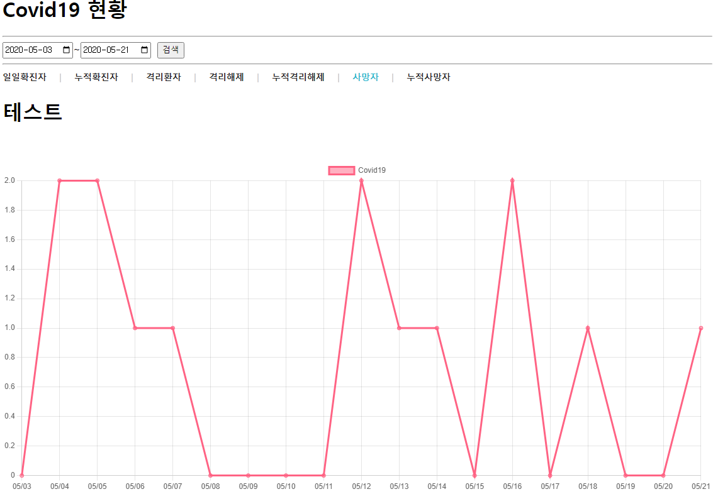
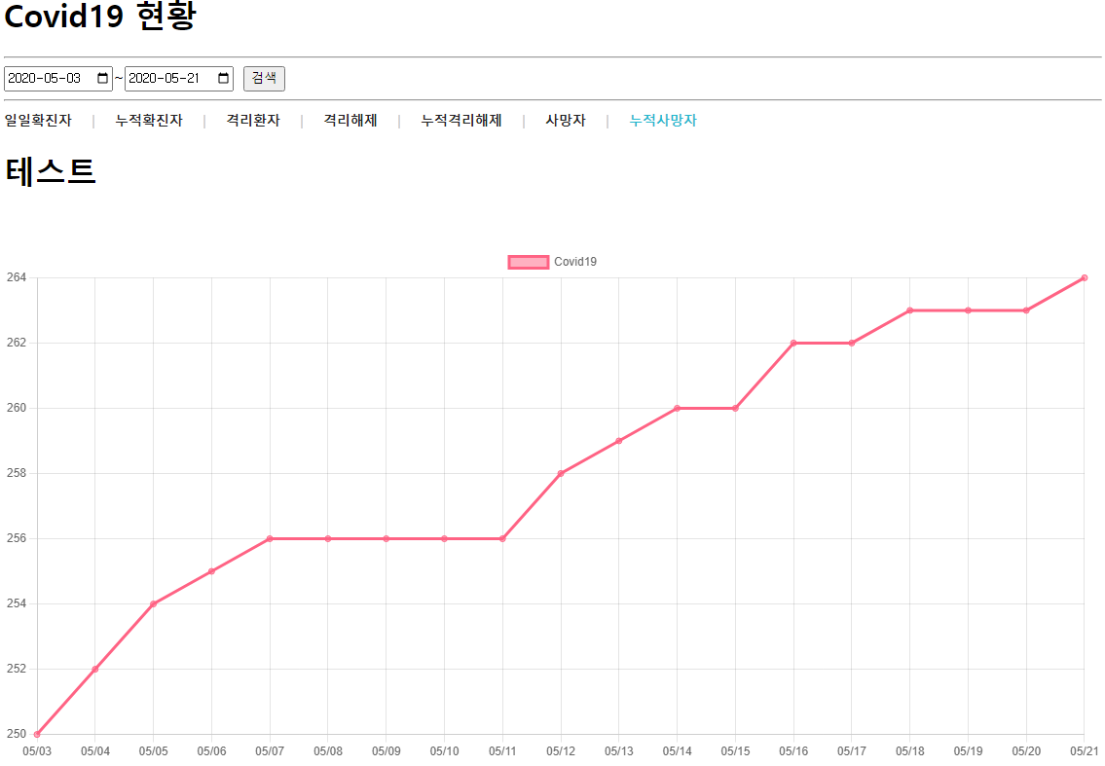
1. 최종과제 시연

Slide 3
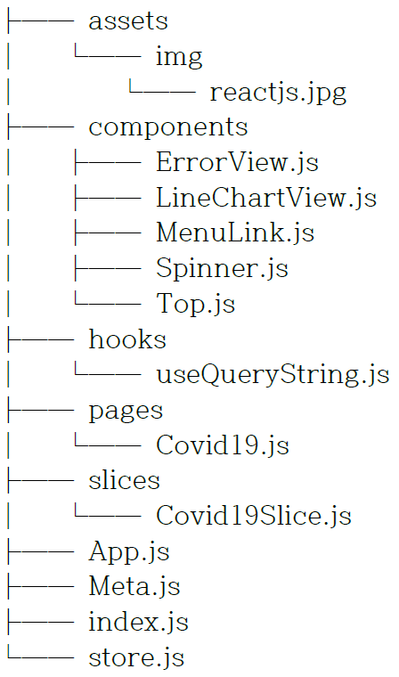
2. 설계
Meta에 SEO 처리
수업 예제 응용
일반 파일

Slide 4
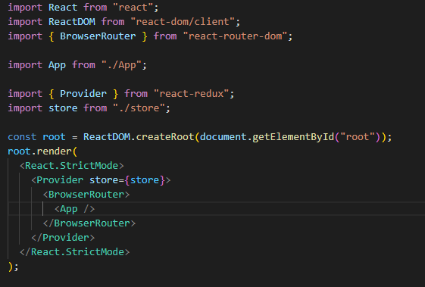
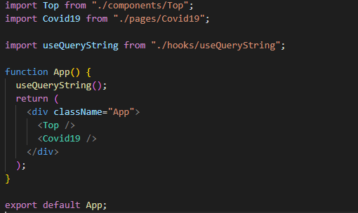
2. 설계
index.js
App.js

Slide 5
2. 설계
URL의 쿼리부분에 날짜를 반영하여
코로나19 데이터 디스패치
리덕스 스토어

Slide 6
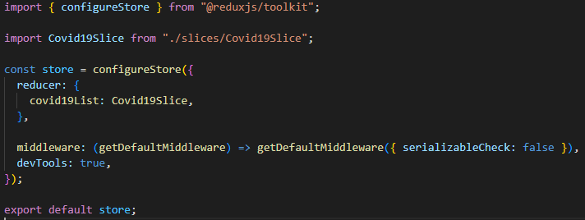
2. 설계
store.js

Slide 7
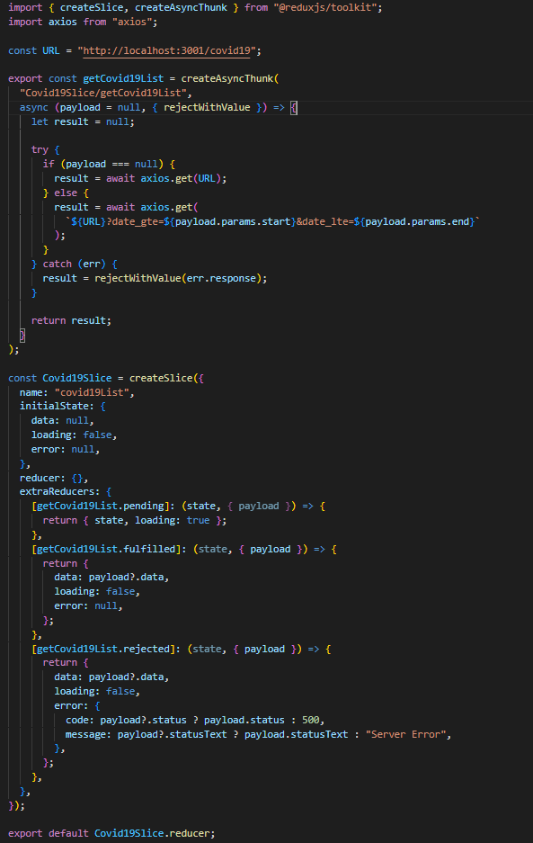
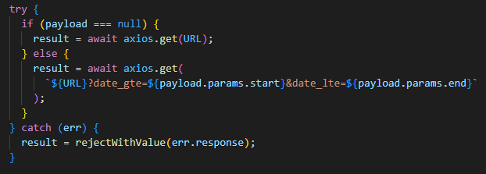
2. 설계
Covid19Slice.js
url 추가 처리

Slide 8
2. 설계
현재 url을 받아 쿼리 부분을 분리시켜 시작 / 끝 날짜를 배열로 반환

Slide 9
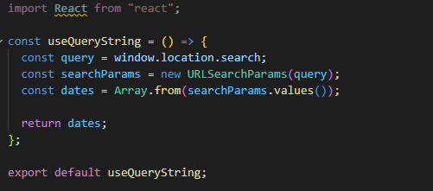
2. 설계
useQueryString.js

Slide 10
2. 설계
날짜가 변경되는 것을 useEffect로 감지 후 데이터 디스패치하여 차트로 출력함

Slide 11
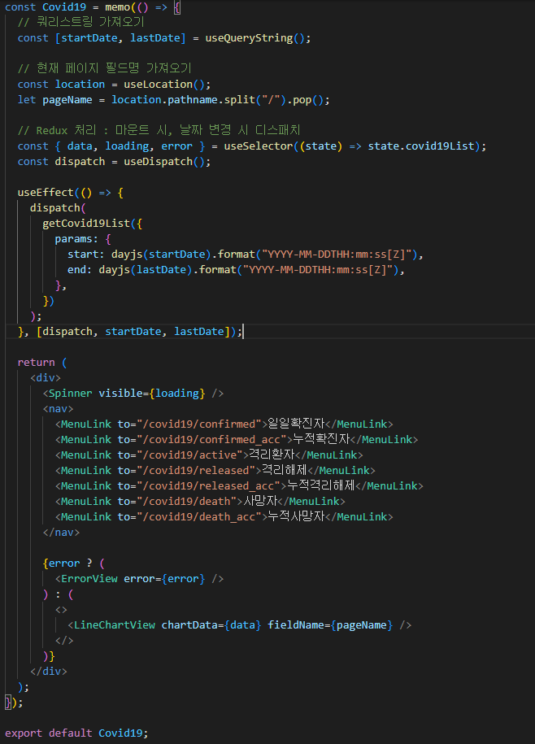
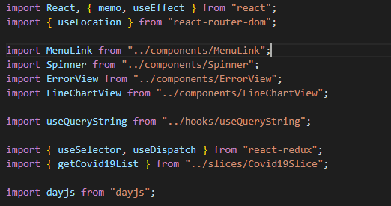
2. 설계
Covid19.js

Slide 12
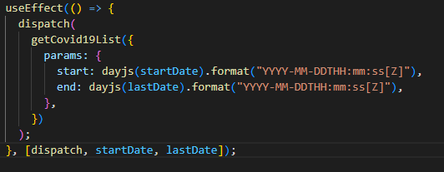
2. 설계
Covid19.js
JSON 파일에 명시된 날짜 양식으로 포맷 맞춰 줌

Slide 13
2. 설계
pages.js에서 데이터를 받아
그래프 출력
날짜 변경 처리

Slide 14
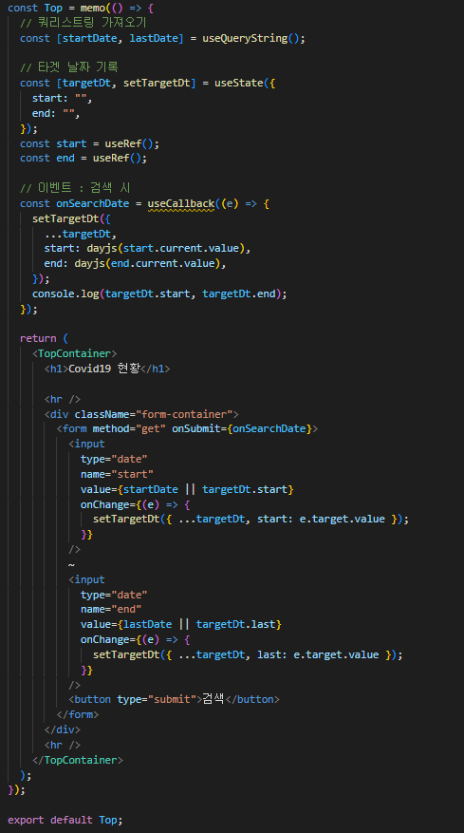
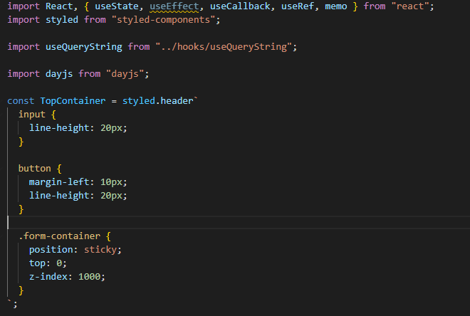
2. 설계
Top.js

Slide 15
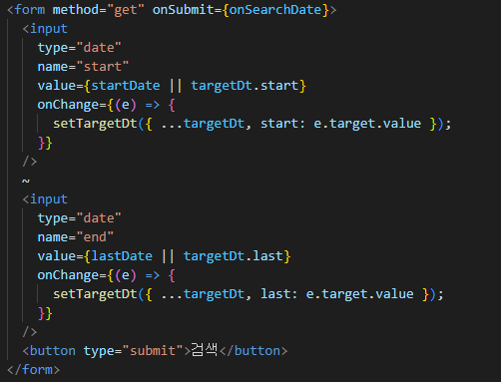
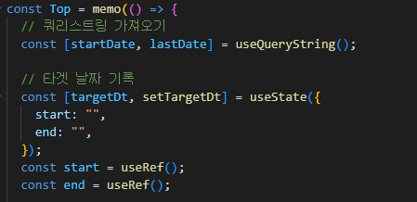
2. 설계
Top.js
url에서 submit된 날짜를 가져와 input태그 기본값으로 넣어 줌
이 때, onChange 이벤트 없이 기본값만을 적용하면 input 태그가 수정 불가능한 읽기 전용 폼이 되므로 onChange 이벤트를 별도 적용

Slide 16
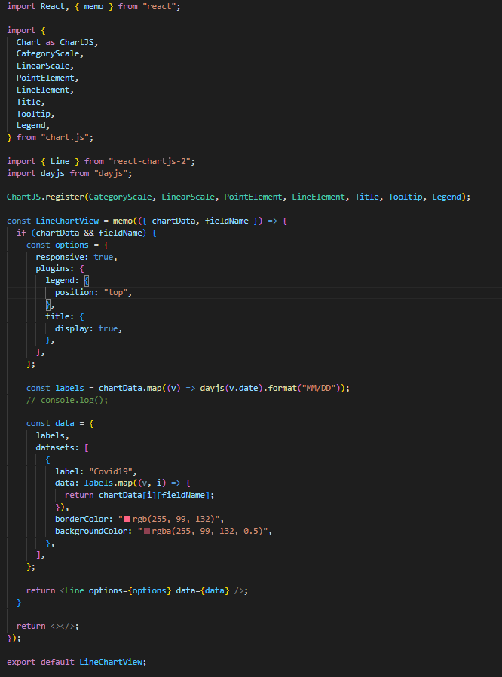
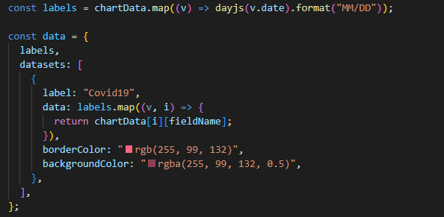
2. 설계
LineChartView.js
전송된 데이터를 가공하여 활용

Slide 17
소요시간
코딩 : 15시간 전후
후기
React와 Redux에 대한 이해가 아주 낮은 상태에서 시험을 치르게 되어 새 기능을 넣을 때마다 오류에 부딪히고 헤맸습니다.
날짜를 쿼리로 전달하는 부분을 설계하는 데 가장 난항을 겪었습니다. JSON 데이터를 어떻게 탐색해야 하는지 아직 많은 공부가 필요하다고 느꼈습니다.
특히 한 번 날짜를 입력한 다음에 해당 정보를 저장시키고 싶었는데 이 과정에서 많은 시행착오를 겪기도 했지만 결과적으로는 useRef의 의미, form의 submit 이벤트, onChange 이벤트 등에 대해 많이 공부하는 기회가 되어 보람이 있었습니다.

